Slide 1
PERTEMUAN 1-2
TEORI PEMBANGUNAN
Gerry Katon Mahendra, M.I.P.
Program Studi Administrasi Publik-FEISHum
Universitas ‘Aisyiyah Yogyakarta

Slide 2
Doa Mengawali Belajar
Kami ridho Allah SWT sebagai Tuhanku, Islam sebagai agamaku, dan Nabi Muhammad sebagai Nabi dan Rasul, Ya Allah, tambahkanlah kepadaku ilmu dan berikanlah aku kefahaman

Slide 3
Deskripsi MK
Mata Kuliah ini bertujuan agar mahasiswa memiliki pemahaman mengenai berbagai konsep, teori dan indikator pembangunan yang dapat menjelaskan bagaimana pertumbuhan membawa perubahan yang dapat berpengaruh terhadap kondisi suatu bangsa.

Slide 4
Referensi
Arif Budiman. Teori Pembangunan Dunia Ketiga. Gramedia
Oekan S. Abudllah. Isu Isu Pembangunan. Gramedia
Fakih, Mansour. 2011. Runtuhnya Teori Pembangunan dan Globalisasi. Insist Press. Yogyakarta
Usman, Sunyoto. 2008. Pembangunan dan Pemberdayaan Masyarakat. Pustaka Pelajar. Yogyakarta
Soetomo, 2013. Strategi-Strategi Pembangunan Masyarakat. Pustaka Pelajar. Yogyakarta

Slide 5
Dasar Teori Pembangunan
Jadi secara umum makna pembangunan adalah setiap usaha mewujudkan hidup yang lebih baik sebagaimana yang didefinisikan oleh suatu negara “an increasing attainment of one’s own cultural values” (Tjokrowinoto, 1996: 1).
Untuk itu, pembangunan butuh proses dan tahapan terukur. Tahapan itu harus dapat menyentuh berbagai bidang, yakni pertama ekonomi sebagai ukuran kemakmuran materiil. Kedua adalah tahap kesejahteraan sosial. Ketiga adalah tahap keadilan sosial.

Slide 6
Dalam Bab XIV UUD 1945 yang berjudul “Kesejahteraan Sosial”, ditegaskan bahwa (sistem) perekonomian berdasar atas asas kekeluargaan, dalam hal ini sumber daya alam sebagai “pokok-pokok kemakmuran rakyat dikuasai oleh negara dan dipergunakan untuk sebesar-besar kemakmuran rakyat.
Selanjutnya, apabila kemakmuran bagi seluruh rakyat belum tercapai, maka Pasal 34 UUD 1945 menegaskan bahwa fakir miskin dan anak-anak yang terlantar dipelihara oleh negara.

Slide 7
Secara umum, kita dapat memberikan makna tentang pembangunan sebagai suatu proses perencanaan (social plan) yang dilakukan oleh birokrat perencanaan pembangunan untuk membuat perubahan sebagai proses peningkatan kesejahteraan bagi masyarakat.
Konseptualisasi pembangunan merupakan proses perbaikan yang berkesinambungan pada suatu masyarakat menuju kehidupan yang lebih baik atau lebih sejahtera sehingga terdapat beberapa cara untuk menentukan tingkat kesejahteraan pada suatu negara.

Slide 8
Pengertian Pembangunan

Slide 9
Beberapa ahli menganjurkan bahwa pembangunan suatu daerah haruslah mencakup tiga inti nilai (Kuncoro, 2000; Todaro, 2000):
1. Ketahanan (Sustenance): kemampuan untuk memenuhi kebutuhan pokok (pangan, papan, kesehatan, dan proteksi) untuk mempertahankan hidup.
2. Harga diri (Self Esteem): pembangunan haruslah memanusiakan orang. Dalam arti luas pembangunan suatu daerah haruslah meningkatkan kebanggaan sebagai manusia yang berada di daerah itu.
3. Freedom from servitude: kebebasan bagi setiap individu suatu negara untuk berpikir, berkembang, berperilaku, dan berusaha untuk berpartisipasi dalam pembangunan.

Slide 10
Mengukur Pembangunan
Masalah pokok negara berkembang adalah kesenjangan ekonomi atau ketimpangan distribusi pendapatan atau tingkat kemiskinan atau jumlah orang yang hidup di bawah garis kemiskinan.

Slide 11
Berikut ini, akan disajikan ringkasan Deddy T. Tikson (2005) terhadap kelima indicator pembangunan :
1. Pendapatan perkapita
Pendapatan per kapita, baik dalam ukuran GNP maupun PDB merupakan salah satu indikaor makro-ekonomi yang telah lama digunakan untuk mengukur pertumbuhan ekonomi. Dalam perspektif makroekonomi, indikator ini merupakan bagian kesejahteraan manusia yang dapat diukur, sehingga dapat menggambarkan kesejahteraan dan kemakmuran masyarakat.

Slide 12
PDB Indonesia
Perekonomian Indonesia 2020 yang diukur berdasarkan Produk Domestik Bruto (PDB) atas dasar harga berlaku mencapai Rp15.434,2 triliun dan PDB per kapita mencapai Rp56,9 Juta atau US$3.911,7.
Ekonomi Indonesia tahun 2020 mengalami kontraksi pertumbuhan sebesar 2,07 persen (c-to-c) dibandingkan tahun 2019. Dari sisi produksi, kontraksi pertumbuhan terdalam terjadi pada Lapangan Usaha Transportasi dan Pergudangan sebesar 15,04 persen. Sementara itu, dari sisi pengeluaran hampir semua komponen terkontraksi, Komponen Ekspor Barang dan Jasa menjadi komponen dengan kontraksi terdalam sebesar 7,70 persen. Sementara, Impor Barang dan Jasa yang merupakan faktor pengurang terkontraksi sebesar 14,71 persen.

Slide 13
Ekonomi Indonesia triwulan IV-2020 terhadap triwulan IV-2019 mengalami kontraksi pertumbuhan sebesar 2,19 persen (y-on-y). Dari sisi produksi, Lapangan Usaha Transportasi dan Pergudangan mengalami kontraksi pertumbuhan terdalam sebesar 13,42 persen.
Dari sisi pengeluaran, Komponen Ekspor Barang dan Jasa mengalami kontraksi pertumbuhan terdalam sebesar 7,21 persen. Sementara, Impor Barang dan Jasa yang merupakan faktor pengurang terkontraksi sebesar 13,52 persen.

Slide 14
Ekonomi Indonesia triwulan IV-2020 terhadap triwulan sebelumnya mengalami kontraksi pertumbuhan sebesar 0,42 persen (q-to-q). Dari sisi produksi, kontraksi pertumbuhan terdalam terjadi pada Lapangan Usaha Pertanian, Kehutanan, dan Perikanan sebesar 20,15 persen. Dari sisi pengeluaran, pertumbuhan tertinggi dicapai oleh Komponen Pengeluaran Konsumsi Pemerintah (PK-P) yang tumbuh sebesar 27,15 persen.
Struktur ekonomi Indonesia secara spasial pada 2020 didominasi oleh kelompok provinsi di Pulau Jawa sebesar 58,75 persen, dengan kinerja ekonomi yang mengalami kontraksi pertumbuhan sebesar 2,51 persen.

Slide 15
2. Struktur ekonomi
Dengan adanya perkembangan ekonomi dan peningkatan per kapita, konstribusi sektor manupaktur/industri dan jasa terhadap pendapatan nasional akan meningkat terus. Perkembangan sektor industri dan perbaikan tingkat upah akan meningkatkan permintaan atas barang-barang industri, yang akan diikuti oleh perkembangan investasi dan perluasan tenaga kerja. Di lain pihak , kontribusi sektor pertanian terhadap pendapatan nasional akan semakin menurun.

Slide 16
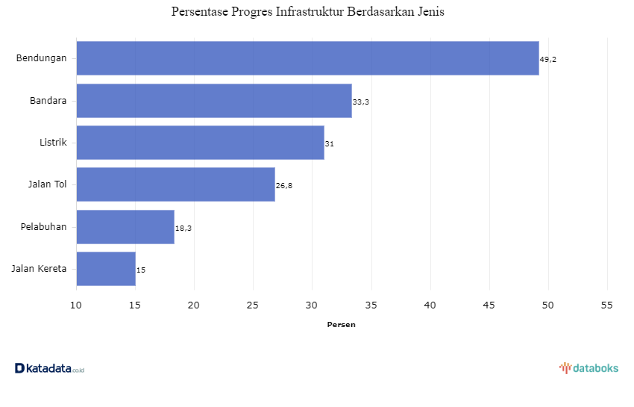

Slide 17
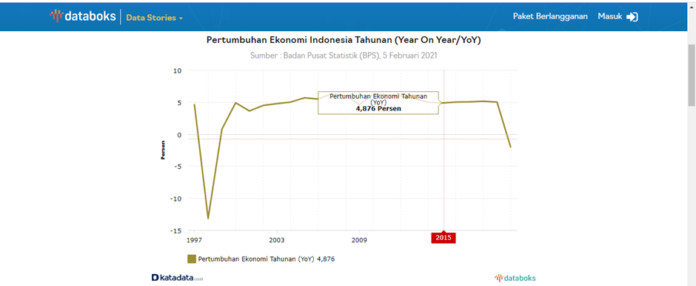

Slide 18
3. Urbanisasi
Ini berarti bahwa kecepatan urbanisasi akan semakin tinggi sesuai dengan cepatnya proses industrialisasi. Di Negara-negara industri, sebagain besar penduduk tinggal di wilayah perkotaan, sedangkan di Negara-negara yang sedang berkembang proporsi terbesar tinggal di wilayah pedesaan. Berdasarkan fenomena ini, urbanisasi digunakan sebagai salah satu indicator pembangunan.

Slide 19
4. Angka Tabungan
Perkembangan sector manufaktur/industri selama tahap industrialisasi memerlukan investasi dan modal. Finansial capital merupakan factor utama dalam proses industrialisasi dalam sebuah masyarakat, sebagaimana terjadi di Inggeris pada umumnya Eropa pada awal pertumbuhan kapitalisme yang disusul oleh revolusi industri. Dalam masyarakat yang memiliki produktivitas tinggi, modal usaha ini dapat dihimpun melalui tabungan, baik swasta maupun pemerintah.

Slide 20
5. Indeks Kualitas Hidup
IKH atau Physical Qualty of life Index (PQLI) digunakan untuk mengukur kesejahteraan dan kemakmuran masyarakat. Indeks ini dibuat indicator makroekonomi tidak dapat memberikan gambaran tentang kesejahteraan masyarakat dalam mengukur keberhasilan ekonomi.
Misalnya, pendapatan nasional sebuah bangsa dapat tumbuh terus, tetapi tanpa diikuti oleh peningkatan kesejahteraan sosial.
Indeks ini dihitung berdasarkan kepada (1) angka rata-rata harapan hidup pada umur satu tahun, (2) angka kematian bayi, dan (3) angka melek huruf.

Slide 21
6. Indeks Pembangunan Manusia (Human Development Index)
Menurut UNDP, pembangunan hendaknya ditujukan kepada pengembangan sumberdaya manusia.
Dalam pemahaman ini, pembangunan dapat diartikan sebagai sebuah proses yang bertujuan m ngembangkan pilihan-pilihan yang dapat dilakukan oleh manusia.
Hal ini didasari oleh asumsi bahwa peningkatan kualitas sumberdaya manusia akan diikuti oleh terbukanya berbagai pilihan dan peluang menentukan jalan hidup manusia secara bebas.

Slide 22
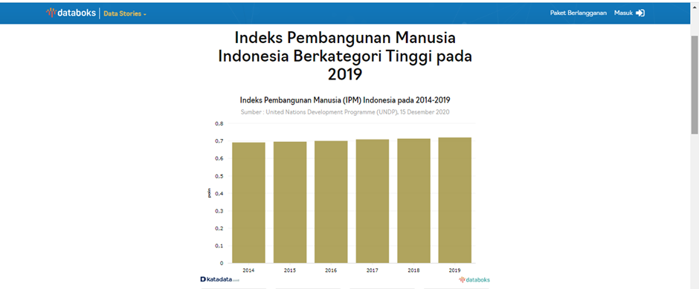

Slide 23
Doa Penutup Belajar
Ya Allah Tunjukkanlah kepada kami kebenaran sehinggga kami dapat mengikutinya Dan tunjukkanlah kepada kami kejelekan sehingga kami dapat menjauhinya

